Slide 1
软件测试实用教程 ——方法与实践
PartII 软件测试技术

Slide 2
第3章 黑盒测试技术
本章重点
对路径的测试

Slide 3
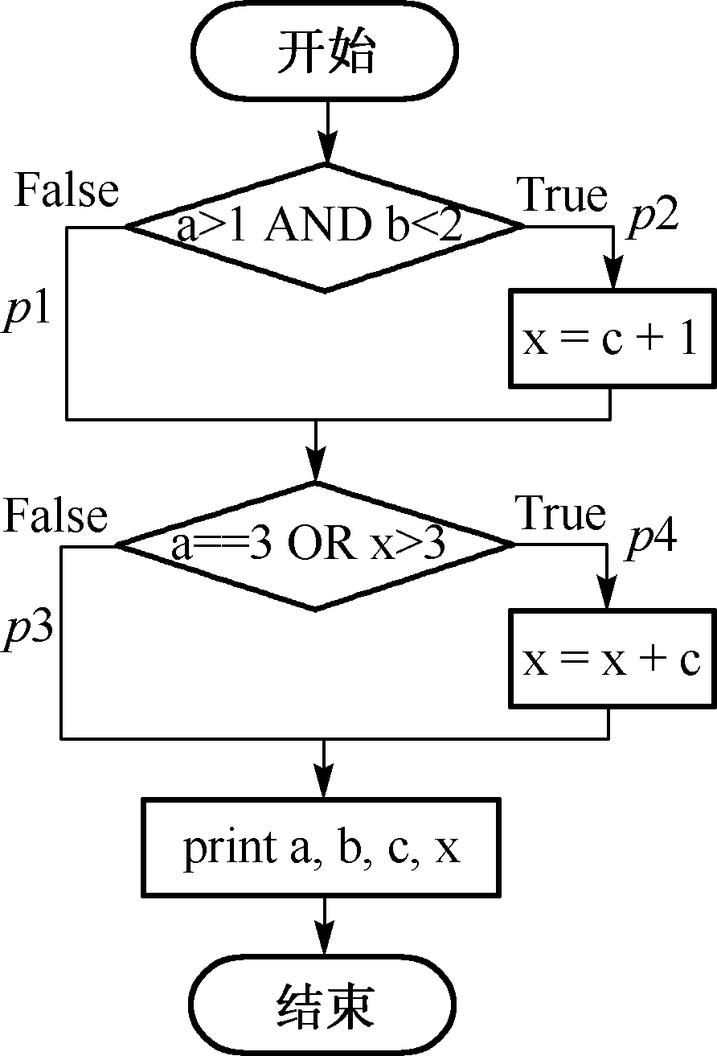
路径覆盖
路径覆盖就是设计足够多的测试用例，
使得被测试程序中的每一条路径至少被覆盖一次
注意：路径测试不一定满足条件覆盖，一定满足判定覆盖
用例编号 | 输入 a,b,c,x | 预期输出 a,b,c,x | 执行路径
TestCase1 | 0,1,0,4 | 0,1,0,4 | p1,p4
TestCase2 | 0,1,3,-3 | 0,1,3,-3 | p1,p3
TestCase3 | 2,1,0,-3 | 2,1,0,1 | p2,p3
TestCase4 | 3,1,0,-3 | 3,1,0,1 | p2,p4

Slide 4
5.4 对路径的测试
相关概念
程序图
环复杂度
基本复杂度

Slide 5
5.4 对路径的测试
控制流图的特点：
具有唯一入口点，表示程序段的开始语句
具有唯一出口点，表示程序段的结束语句
如果有多个出口，需要虚拟化一个end节点
节点有带标号的圆圈表示，表示一个或无分支的源程序语句
控制流由带箭头的直线或弧线表示，称为边，表示控制流的方向

Slide 6
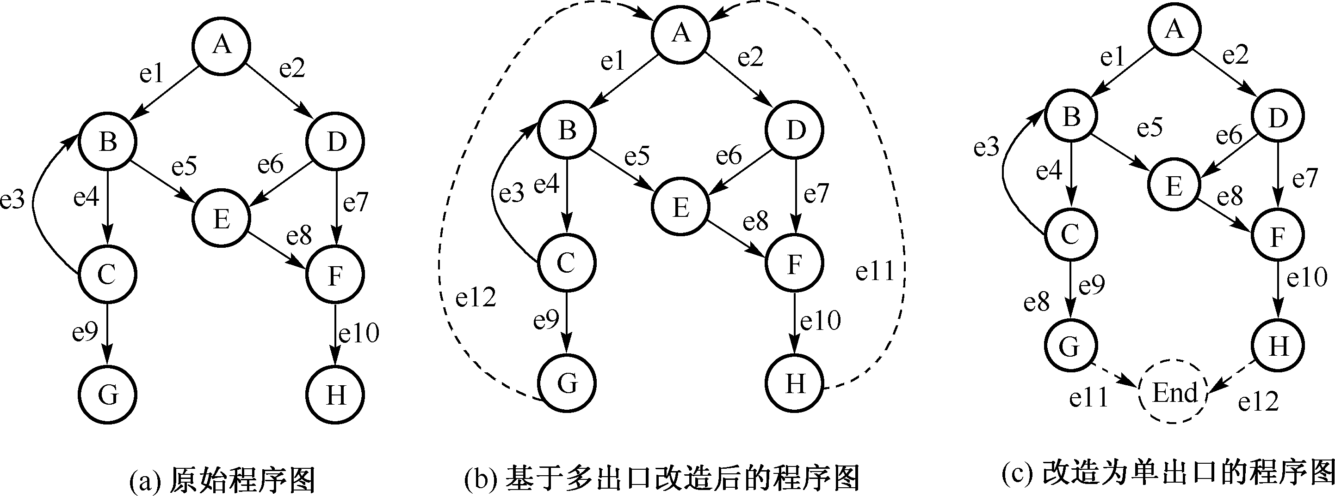
5.4 对路径的测试
多出口的控制流图的改造
Notes:
End节点是虚拟出来的

Slide 7
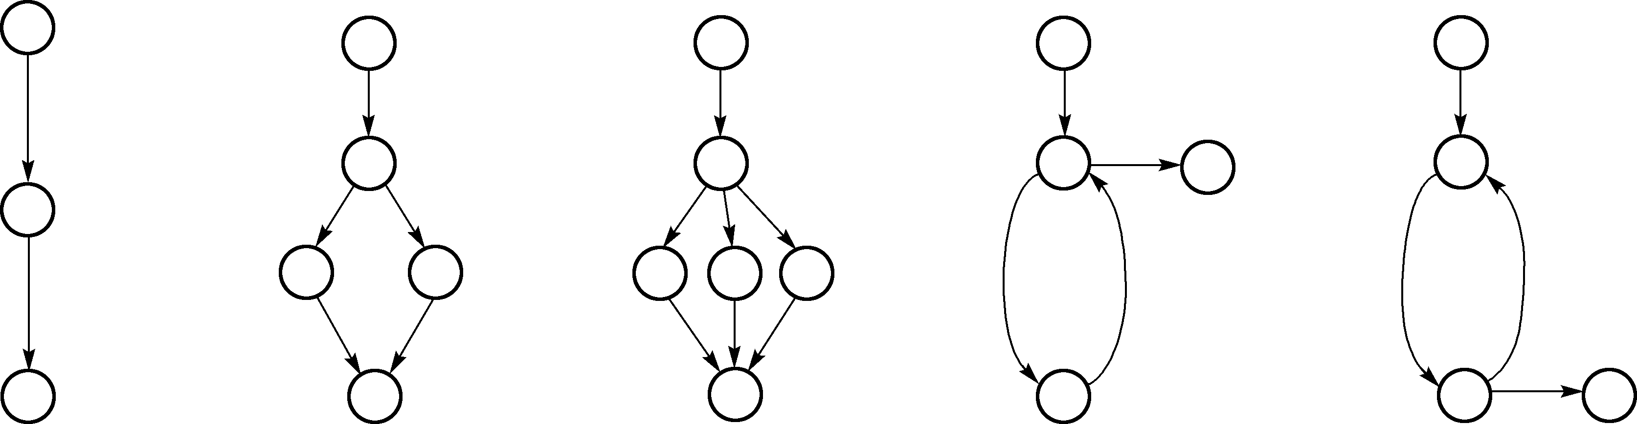
5.4 对路径的测试

Slide 8
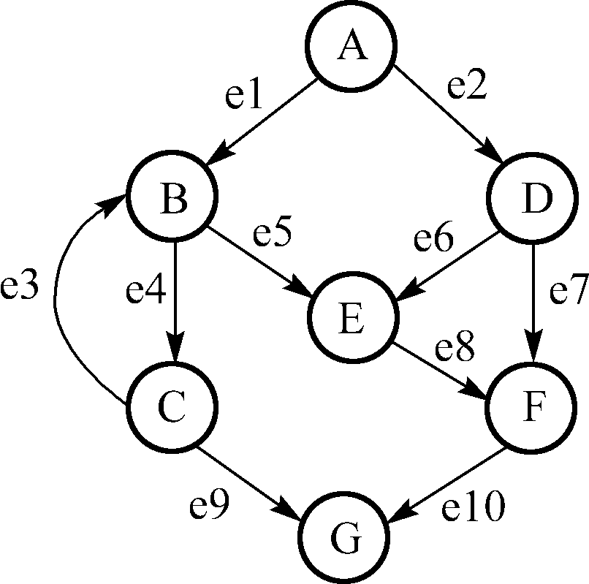
5.4 对路径的测试
压缩的控制流图（注意事项）
剔除注释语句
剔除数据变量的声明语句
所有连续的串行语句压缩为一个节点
所有循环次数压缩为一次循环

Slide 9
5.4 对路径的测试
相关概念
程序图
环复杂度
基本复杂度

Slide 10
5.4 对路径的测试
环路复杂度
是描述程序逻辑复杂度的一种软件度量，该度量适用于独立路径方法，它可以给出程序的独立路径条数，这是确保程序中每个可执行语句至少执行一次所必需的测试用例数目的上界。
环路复杂度不应超过10。

Slide 11
5.4 对路径的测试
环复杂度计算
直观观察法：程序图将二维平面分隔为封闭区域和开放区域的个数（封闭的区域+1）
公式计算法：V(G)=e-n+2
e表示图中边的数目（Edge）,n表示图中节点的总数（Node）
独立判定节点法：V(G)=P+1

Slide 12
5.4 对路径的测试
环复杂度计算
1）P代表独立判定节点，即两分支的判定
2）如果判定节点是n分支（n>2），该判定节点应视为(n-1)个独立判定节点
3）若判断中条件表达式是由逻辑运算符 (OR, AND) 连接的复合条件表达式，则需改为一系列只有单条件的嵌套的判断
判定节点法：V(G)=P+1

Slide 13
5.4 对路径的测试
4个判定节点为A、B、C、D，因此环路复杂度为5

Slide 14
5.4 对路径的测试
1
1
2
2
3.5
4.5
3
5
6
3
4
5
4
6
7
7
a)原始程序图
b)转换后的程序图

Slide 15
5.4 对路径的测试
or 修改为 and
1 if a or b
2 x
3 else
4 y
1a
1a
1b
2
1b
4
如果程序中的条件判断表达式
由一个或多个逻辑运算符
（and，or）连接的复合条件表达式，
则需要变换为一系列只有单个条件
的嵌套判断。
4
2

Slide 16
5.4 对路径的测试
相关概念
程序图
环复杂度
基本复杂度

Slide 17
5.4 对路径的测试
基本复杂度
通过对程序图中的结构化设计节点进行不断压缩，最终得到一个无法压缩的程序图，该图的环复杂度就称为基本复杂度

Slide 18
5.4 对路径的测试
基本复杂度关注的是程序中所有非结构化设计的代码，包含测试优化和设计优化的思想
即使程序环复杂度较高，但若基本复杂度不高，则说明该程序多为结构化的设计，设计本身较优，引入缺陷的风险更低，也更利于分别针对被压缩的结构化设计展开独立测试

Slide 19
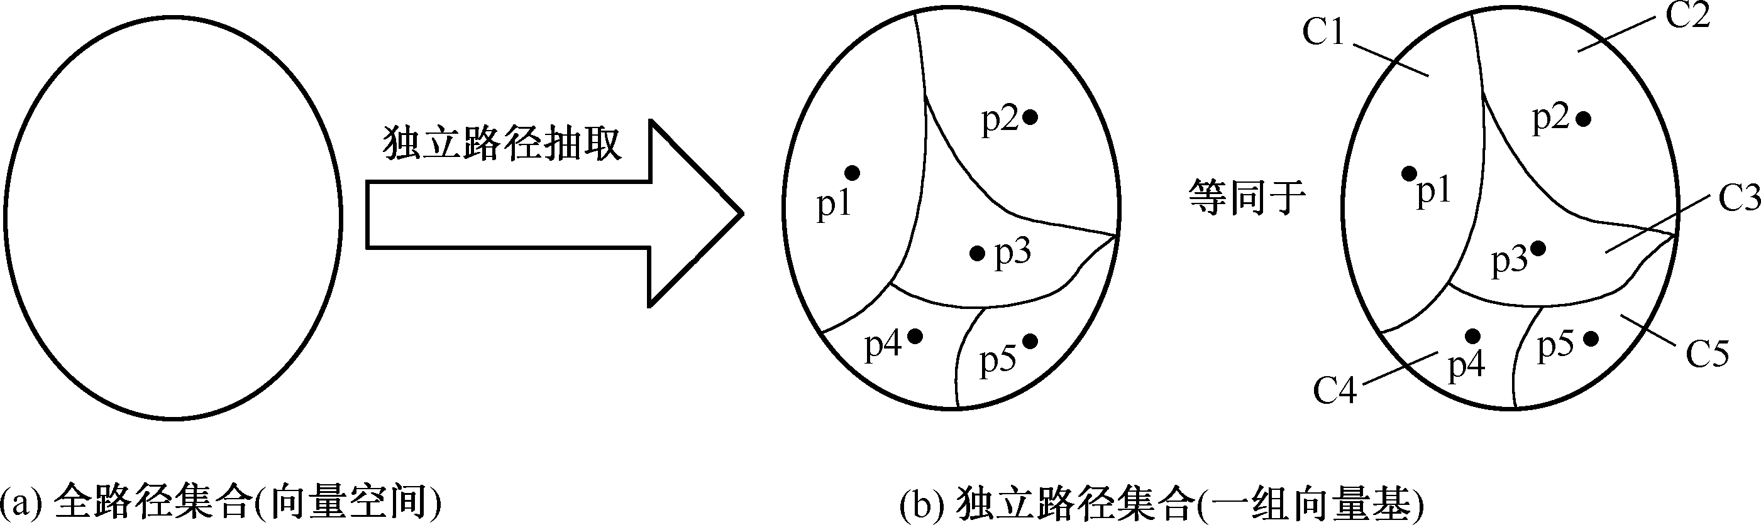
5.4 对路径的测试
基本原理

Slide 20
5.4 对路径的测试
基于独立路径的测试用例设计步骤
根据程序源代码生成程序图
计算程序图的环复杂度，确定独立路径集合的大小
以最复杂的路径为基础路径，通过覆盖所有判定分支确定其他路径，抽取独立路径集合
注意剔除不可行路径，必要时补充其他重要的路径
根据得到的路径集合对应设计测试用例

Slide 21
int SampleFunc1(int i,int j)
{
int num1=0;
int num2=0;
while(i<10)
{
if(j==0 || j==2)
{
num1++;
}
else if(j==1)
{
num2++;
}
i++;
}
printf(“num1=%d,num2=%d”,num1,num2)
}

Slide 22
5.4 对路径的测试
测试用例设计
测试难点
独立路径集合规模确定
独立路径的抽取
不可行路径的处理
测试用例的设计

Slide 23
5.4 对路径的测试
测试难点
如何确定独立路径集合的规模（环路复杂度）
如何从整个路径集合中抽取独立路径的集合，以确保路径的独立性和独立路径集合的完备性
如何保证每条独立路径的可行性
如何从独立路径设计测试用例

Slide 24
5.4 对路径的测试
测试用例设计
测试难点
独立路径集合规模确定
独立路径的抽取
不可行路径的处理
测试用例的设计

Slide 25
5.4 对路径的测试
按照McCabe的环复杂度概念，对于指定的程序图，对路径的测试中所需独立路径集合的大小就等于其程序图的环复杂度

Slide 26
5.4 对路径的测试
测试用例设计
测试难点
独立路径集合规模确定
独立路径的抽取
不可行路径的处理
测试用例的设计

Slide 27
5.4 对路径的测试
独立路径抽取
1、确定主路径
该路径应包含尽可能多的判定节点
应包含尽可能复杂的判定表达式
应对应尽可能高的执行概率
应包含尽可能多的语句
2、根据基础路径抽取其他独立路径

Slide 28
5.4 对路径的测试
独立路径
Path1：A, B, C, G(经过判定节点A、B、C)；
Path2：A, D, E, F, G(在判定节点A处执行e2分支)；
Path3：A, B, E, F, G(在判定节点B处执行e5分支)；
Path4：A, B, C, B, C, G(在判定节点C处执行e3分支)；
Path5：A, D, F, G(在判定节点D处执行e7分支)

Slide 29
5.4 对路径的测试
测试用例设计
测试难点
独立路径集合规模确定
独立路径的抽取
不可行路径的处理
测试用例的设计

Slide 30
5.4 对路径的测试
不可行路径的处理
程序的设计缺陷导致不可行路径
原因在于：构成判定表达式的多个简单判定条件之间存在一定关联，体现在多个简单判定条件的取值相互约束，从而导致部分路径不可行。若完全根据程序图来设计测试用例，往往无法发现这些不可行路径，最终导致测试失败

Slide 31
5.4 对路径的测试
测试用例设计
测试难点
独立路径集合规模确定
独立路径的抽取
不可行路径的处理
测试用例的设计

Slide 32
5.4 对路径的测试
捉虫实践4：第二日问题
环复杂度计算
独立路径抽取
不可行路径分析
测试用例设计
测试分析

Slide 33
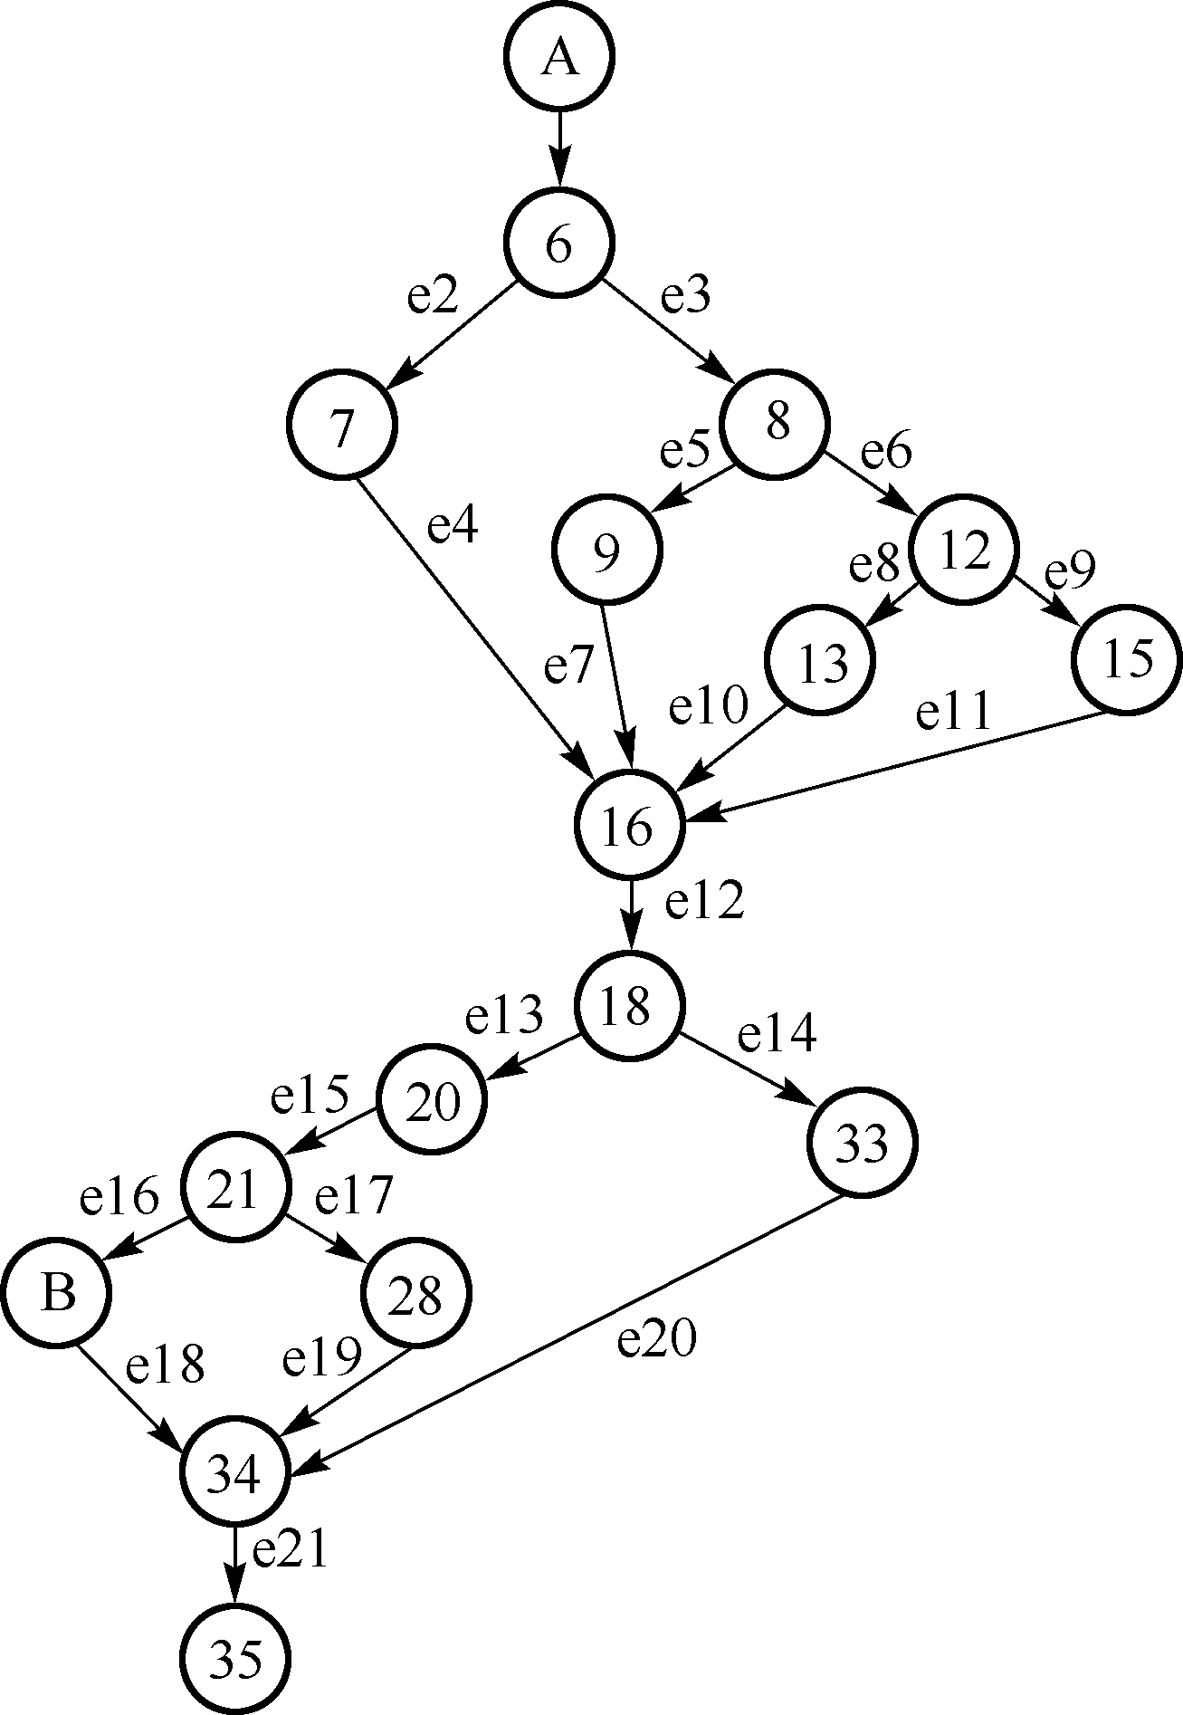
5.4 对路径的测试
环复杂度：6

Slide 34
5.4 对路径的测试
独立路径
Path1：A, 6, 8, 12, 13, 16, 18, 20, 21, B, 34, 35
Path2：A, 6, 7, 16, 18, 20, 21, B, 34, 35
Path3：A, 6, 8, 9, 16, 18, 20, 21, B, 34, 35
Path4：A, 6, 8, 12, 15, 16, 18, 20, 21, B, 34, 35
Path5：A, 6, 8, 12, 13, 16, 18, 33, 34, 35
Path6：A, 6, 8, 12, 13, 16, 18, 20, 21, 28, 34, 35

Slide 35
5.4 对路径的测试
不可行路径分析
Path1、Path3、Path4都是不可行路径
原因：多个判定表达式中涉及的简单判定条件存在一定的约束关系

Slide 36
5.4 对路径的测试
路径改进
Path1：A, 6, 8, 12, 13, 16, 18, 20, 21, 28, 34, 35
Path2：A, 6, 7, 16, 18, 20, 21, B, 34, 35
Path3：A, 6, 8, 9, 16, 18, 20, 21, 28, 34, 35
Path4：A, 6, 8, 12, 15, 16, 18, 20, 21, 28, 34, 35
Path5：A, 6, 8, 12, 13, 16, 18, 33, 34, 35

Slide 37
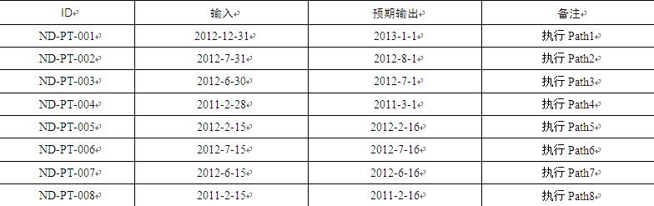
5.4 对路径的测试
测试用例设计

Slide 38
5.4 对路径的测试
测试分析
独立路径测试的理论基础保证了测试的完备性和无冗余性
基于独立路径的测试适用于多个判定节点串联和存在循环的情况
避免引入不可行路径是程序优化的思想
基于程序图和环复杂度的独立路径测试仅关注结构的测试覆盖

Slide 39
5.4 对路径的测试
小结
是最重要的白盒测试方法之一，其思想可用于任何动态模型中
单元测试阶段，主要用于对程序源代码的执行测试
集成测试或系统测试阶段，主要用于对业务流程、页面跳转等类似动态执行路径的测试

Slide 40
Z路径覆盖
简化循环方法的路径覆盖
不考虑循环体的内容和复杂度，不考虑循环的次数，只考虑循环体零次和一次这两种情况。
把循环结构简化为选择结构，路径的数量大大减少，这样就可以实现路径覆盖测试了。
A
A
B
B
B
A

Slide 41
谢 谢

